Slide 1
Игра змейка
Выполнили:
Фридрих Кирилл и Староверов Данила

Slide 2
Цели и задачи
Научиться работать и создать игру на PyGame
Реализовать интерфейс Змейки
Добавить систему скинов
Воспользоваться базой данных и csv-файлами

Slide 3
Использованные технологии
Pygame - Для работы с игрой, отображения графики в игре и управления с клавиатуры
Time – Для работы со временем в программе
Random – Для генерации псевдослучайных чисел
Math – Для математических вычислений
Datetime – Для работы с датами и временем
Csv – Для работы с файлом csv
Sqlite3 – Для работы с БД
Copy – Для создания копий объектов

Slide 4
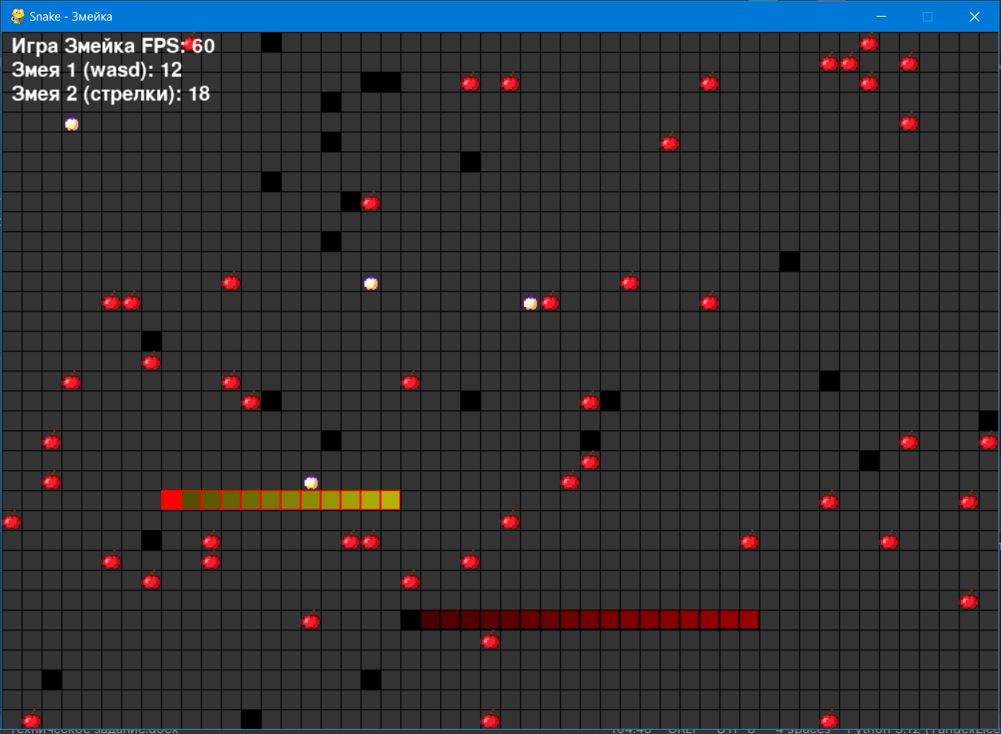
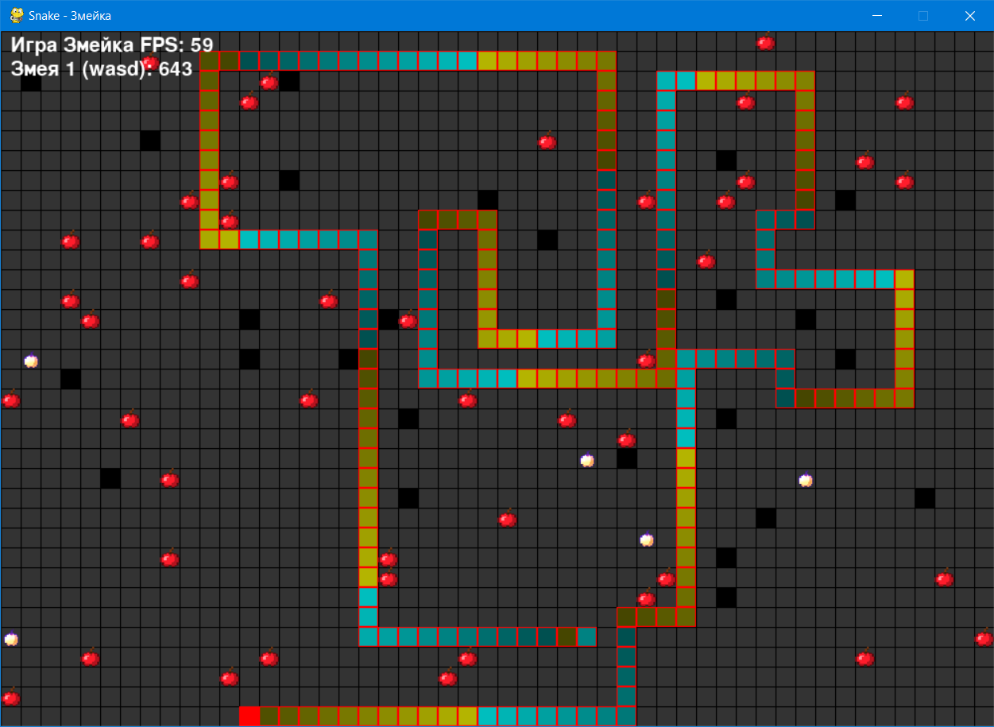
Примеры работы

Slide 5
Заключение
Это наш первый серьёзный проект на библиотеке PyGame. Создавая его мы научились рисовать графику, считывать нажатия клавиш, работать со спрайтами. Кроме того, мы впервые писали проект вдвоём, что может пригодиться в будущем.

Slide 6
Ссылки на исходный код
https://github.com/Arlex79/YandexLiceumSnakeGame

